Slide 1



Slide 2
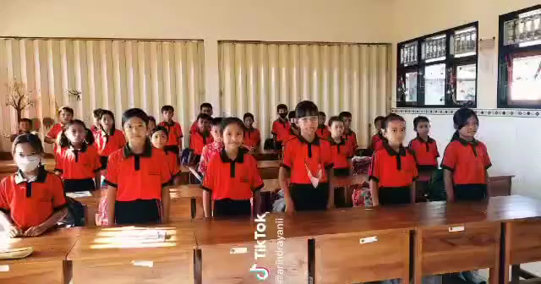

Slide 3

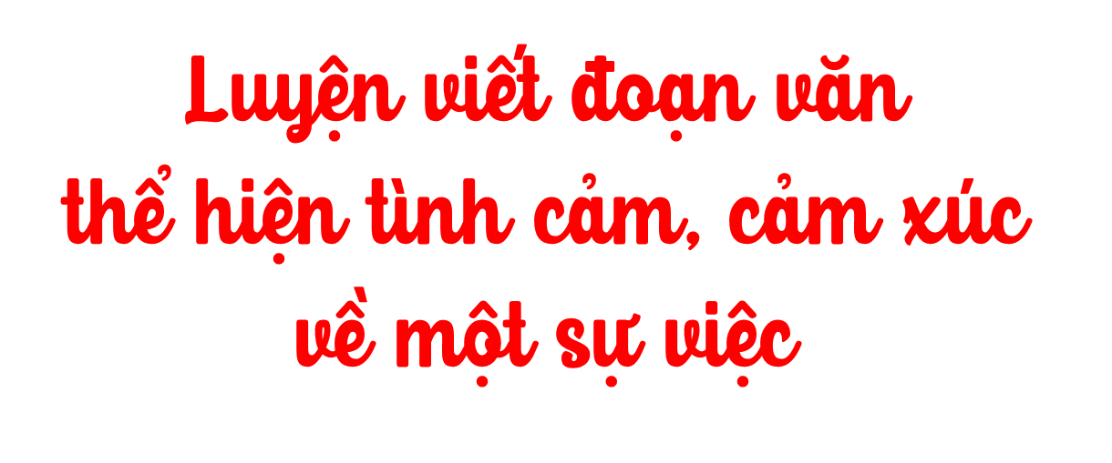
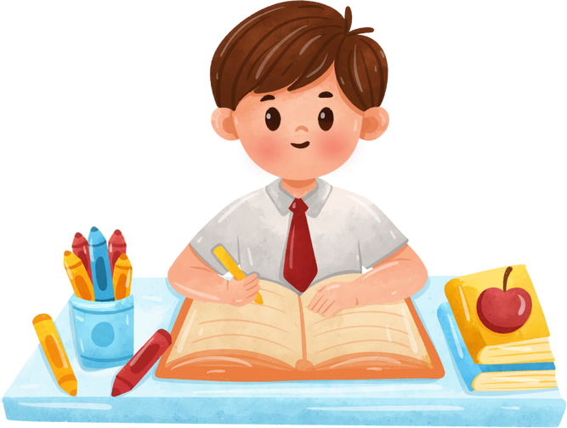

Slide 4
Chọn 1 trong 2 đề dưới đây:
Đề 1: Viết đoạn văn thể hiện tình cảm, cảm xúc về một hoạt động vì cộng đồng của các chú bộ đội.
Đề 2: Viết đoạn văn thể hiện tình cảm, cảm xúc về Ngày hội thể thao được tổ chức ở trường em.

Slide 5
1. Viết đoạn văn theo đề bài đã chọn.
G:
Đề 1
– Khung cảnh diễn ra sự việc (mưa bão, lũ lụt, sạt lở đất, hoả hoạn,...)
– Một số việc làm của các chú bộ đội (sơ tán người dân ra khỏi vùng thiên tai, bảo vệ tài sản của người dân...)
Đề 2
– Không khí vui tươi, rộn ràng của Ngày hội thể thao
– Một số hoạt động thể thao diễn ra trong hội thi (bóng đá, cầu lông, đá cầu, cờ vua,...) lôi cuốn người xem.

Slide 6
Trong đợt dịch Covid-19 đã càn quét khắp thế giới, tại Việt Nam, em vẫn không quên được hình ảnh những chiến sĩ bộ đội gan dạ, có những hành động đẹp giữa mùa dịch nguy hiểm. Khung cảnh bấy giờ vắng lặng, một không khí tiềm tàng nguy hiểm bao trùm. Em không thể tự tin ra đường được như các chú bộ đội – những người được phân công vào giữa những vùng dịch giúp người dân. Vậy mà các chú bộ đội còn phải xét nghiệm, đo nhiệt độ, giới nghiêm khu vực, chuyển hàng tới các nhà có người bệnh,… những công việc dù đơn giản nhất nhưng nếu không nhờ các chú bộ đội ra tay, khó có thể có một xã hội ổn định lúc bấy giờ. Có những khi trời mưa, các chú bộ đội vẫn phải mặc quân phục, chỉnh tề tại vị trí chốt chặn làm việc. Nhìn các chú tuân thủ quy định mà vẫn nhẹ nhàng, dành tình cảm quan tâm tới mọi người làm em thật ngưỡng mộ các chú. Đến hiện tại, dịch bệnh đã qua đi nhưng những cống hiến, đóng góp của các chú sẽ mãi nằm lại trong tim nhân dân, trong kí ức đẹp của em.

Slide 7
Vào giữa những ngày cận hè, câu lạc bộ thể thao của trường em tổ chức Ngày hội thể thao 2025 thật sôi động. Câu lạc bộ tuy không đông nhưng vì sự hấp dẫn của ngày hội mà thu hút rất nhiều bạn học sinh các lớp tranh tài. Cả một sân trường chật ních, trông thật giống như biển người đang chờ đợt sóng mà bồng bềnh lên vậy! Ngày hội thể thao được tổ chức gồm các hoạt động: thi kéo co giữa các khối lớp, thi nhảy hiện đại với nhạc nền sôi động, thi đấu bóng rổ của các lớp 5. Ai nấy cũng lộ rõ vẻ vui tươi hớn hở: người tham gia thi đấu thì vừa lo lắng, vừa xinh tươi với trang phục, trang điểm; người cổ vũ thì hò hét, chờ đón những lần thắng cuộc, những hoàn thành từng bài nhảy. Một ngày hội thật sự ý nghĩa, tạo cơ hội để chúng em giao lưu với nhau đã được tổ chức. Hi vọng qua ngày hội, các bạn học sinh thêm yêu thể thao, ham thích rèn luyện và có một sức khoẻ tốt.

Slide 8
2. Tự nhận xét bài làm của em theo yêu cầu dưới đây:
– Đoạn văn có đủ 3 phần mở đầu, triển khai và kết thúc không?
– Có thể hiện rõ tình cảm, cảm xúc về các chi tiết nổi bật của sự việc không?
– Cách sắp xếp các câu trong đoạn có hợp lí không?

Slide 9
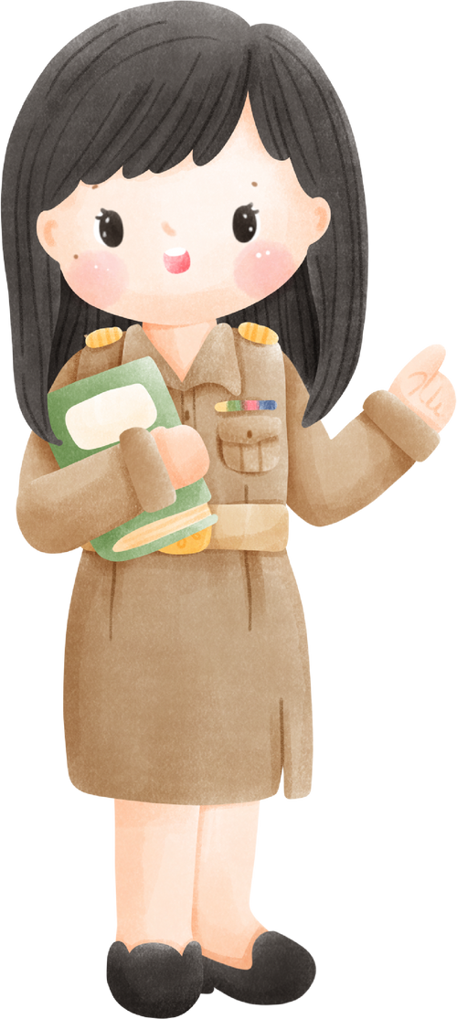
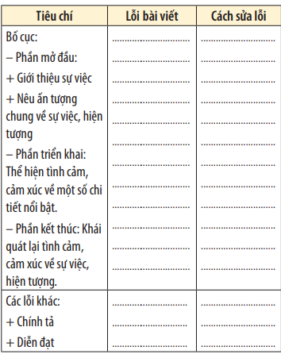
Đổi bài cho bạn để sửa lỗi và học tập cách viết.

Slide 10


